Slide 1
國境之南-屏東簡介
姓名:鄭雅如
學號:102404214
班級:會計乙

Slide 2
屏 東 簡 介
地理位置
觀光活動
歷史古蹟
屏東特點美食
參考資料

Slide 3

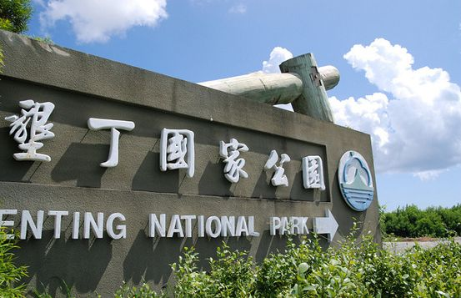

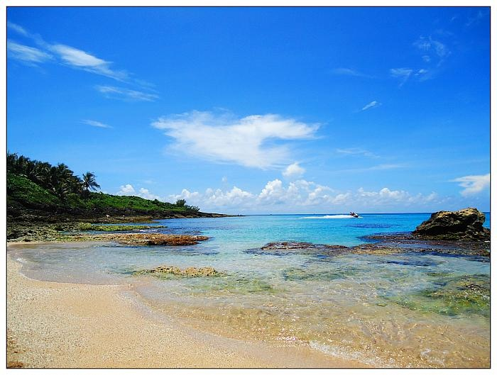
地理位置
GEOGRAPHICAL LOCATION
屏東位於台灣最南部,處於熱帶地區,也是族群豐富的所在地,充滿人文風氣,位於南端的墾丁國家公園,既是台灣的第一座國家公園也是附有觀光價值的所在地,由於東臨太平洋,西林台灣海峽,南臨巴士海峽,所以產業結構也較偏重於農漁業

Slide 4

觀光活動
近期在政府觀光的推動下
許多觀光活動也成為年輕人的首選,
例如墾丁春吶,小琉球…等,都是很好的例子

Slide 5

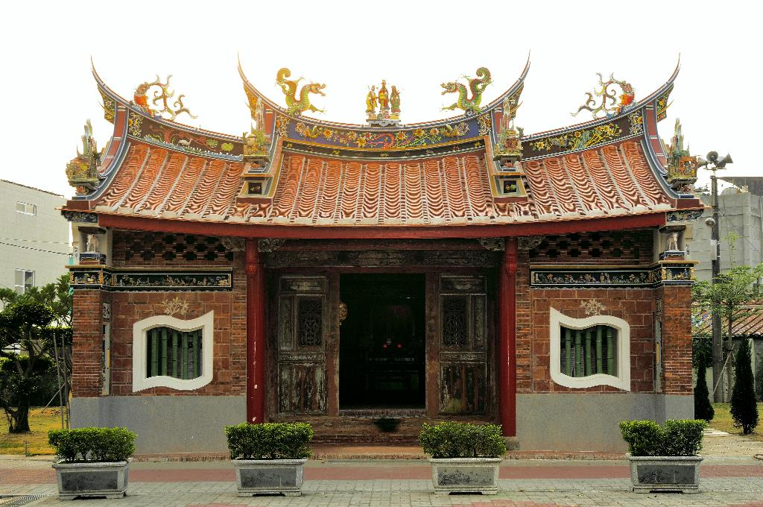
歷史古蹟historical sites
屏東書院:屬於第三級古蹟,於西元1815年建立,於日據時期改做為孔廟,以祭祀文昌帝君,先賢程子,周子為主,也提升地方文學風氣,在民國六十六年因年久失修,並由漢寶德建築教授復修,屏東書院成為台灣傳統建築業上,一項經典的作品

Slide 6

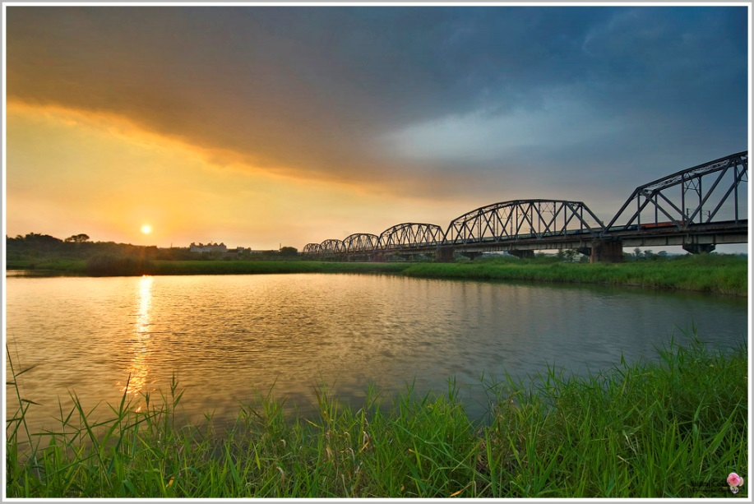
高屏溪舊鐵橋:屬於二級古蹟,於日據大正二年時期建立,高屏溪對於先民來台開墾極為重要,當地原住民也皆都依賴於此,舊鐵橋是聯絡交通的重要構建,雖然現今已停止使用,但是屏東政府重新規劃整理,給予舊鐵橋新生命,鋪設較踏車步道,使居民有休閒運動的空間,每到黃昏時更是愛好攝影人取景的好地方,舊鐵橋是一個活化古蹟的好例子

Slide 7
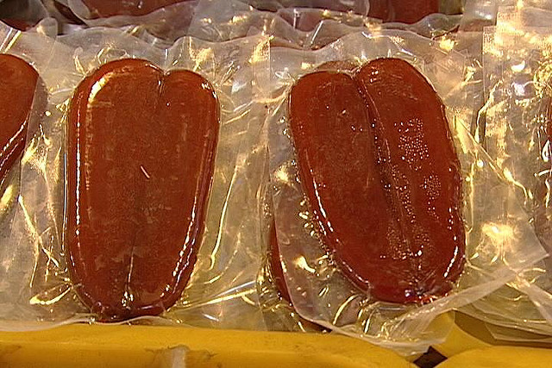
gourmet
屏東特點美食
東港三寶-烏魚子,櫻花蝦,黑鮪魚:
經火烤的烏魚子,肉質甜美的黑鮪魚加上高鈣的櫻花蝦,是身為東港人宴客的重要美食,也使許多饕客極為瘋狂

Slide 8
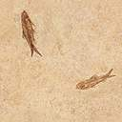
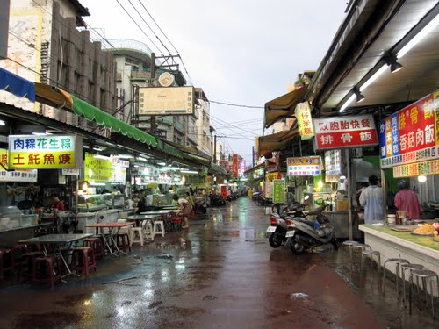

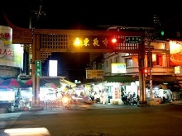
民族夜市:於屏東市中心復興陸橋下，始於日治時期，有著許多具有地方風味的美食小吃,例如:屏東肉圓,炒米粉…等,是當地人的專屬回憶,更是來屏東遊玩不可錯過的行程喔!

Slide 9

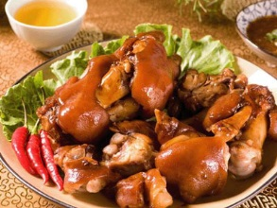
萬巒豬腳:已被台灣評為四大美食之一,為了控制人潮流量,整府還因此規劃了假日徒步區,可見魅力所在,肉質鮮美,油而不膩,正中許多饕客的味口,業者近年也結合真空包裝及網路宅配服務,也更加推廣萬巒豬腳的知名度

Slide 10
參考資料
地理位置:http://tw.knowledge.yahoo.com/question/question?qid=1012061104326
墾丁國家公園圖片:http://www.lohastw.com/blog/?p=5447
古蹟參考資料:http://tw.knowledge.yahoo.com/question/question?qid=1005031603866
屏東書院圖片:http://tour.cultural.pthg.gov.tw/CulturalTopicList.aspx?CulturalTopic=9f9258ad-92c9-467d-8a56-1dedaea02d3d
屏東舊鐵橋:
東港烏魚子:http://www.flickr.com/photos/39502501@N06/3730543641/
民族夜市1:http://www.flickr.com/photos/39502501@N06/3730543641/
民族夜市2:http://www.panoramio.com/user/2945993?with_photo_id=26252411
屏東美食參考資料: http://www.pthg.gov.tw/tw/CP.aspx?s=1012&cp=1&n=10875

Slide 11
The end …

